Slide 1
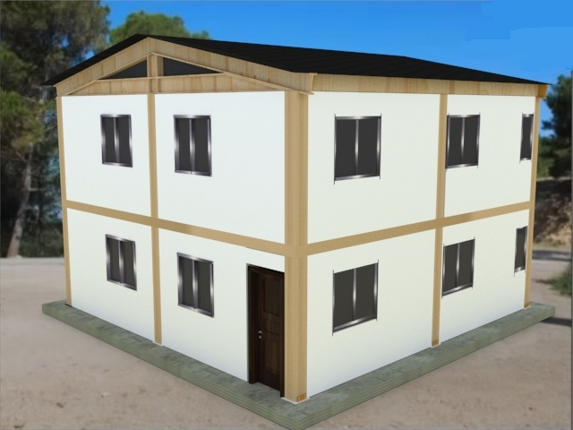
ESTUDIO DE ELEMENTOS ESTRUCTURALES TIPO I CON MADERA LAMINADA CONTRACHADA
Ibone Flores

Slide 2
CONTENIDO
CAPÍTULO 1: INTRODUCCIÓN Y OBJETIVOS
CAPÍTULO 2: ANÁLISIS DE VIGAS TIPO I CON MADERA LAMINADA CONTRACHAPADA
CAPÍTULO 3: ANÁLISIS DE COLUMNAS TIPO I CON MADERA LAMINADA CONTRACHAPADA
CAPÍTULO 4: PROCEDIMIENTO DE CÁLCULO ESTRUCTURAL PARA EDIFICACIÓN DE DOS PISOS CON CUBIERTA LIGERA A DOS AGUAS
CAPÍTULO 5: APLICACIÓN DE LOS PROCEDIMIENTOS DE CÁLCULO
CAPÍTULO 6:CONCLUSIONES Y RECOMENDACIONES

Slide 3
CAPÍTULO 1 INTRODUCCIÓN Y OBJETIVOS

Slide 4
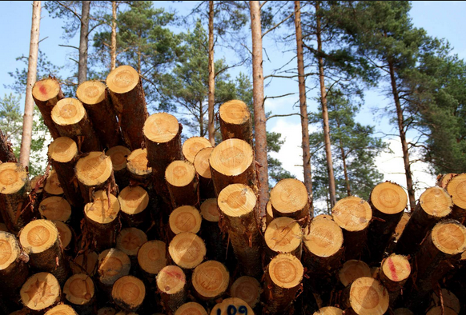
INTRODUCCIÓN
LA MADERA A NIVEL MUNDIAL
LA MADERA EN EL ECUADOR
TIPOS DE MADERA NACIONAL

Slide 5
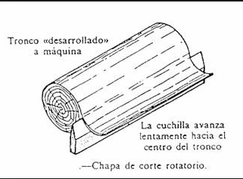
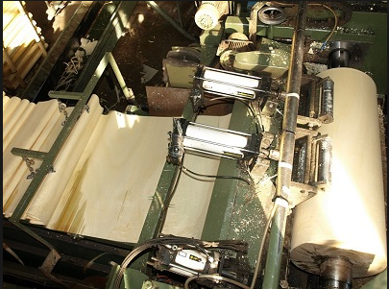
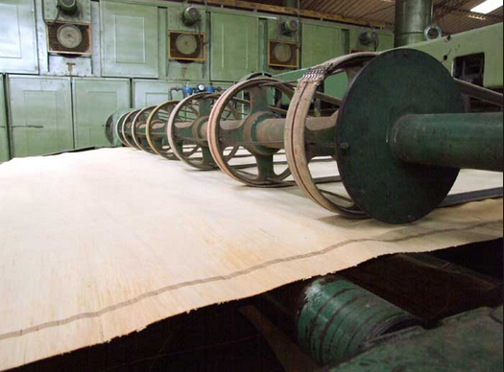
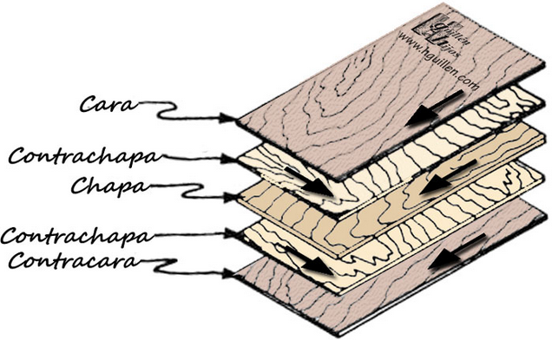
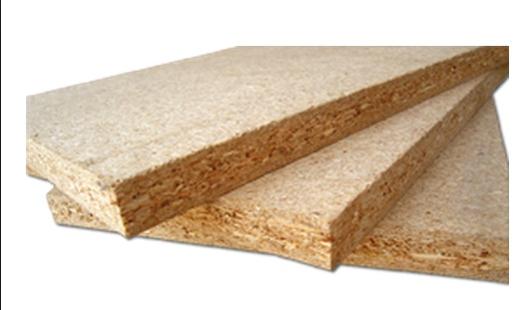
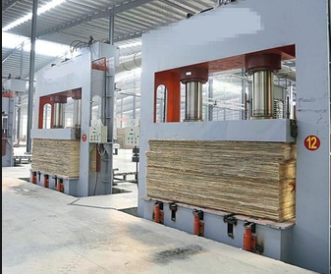
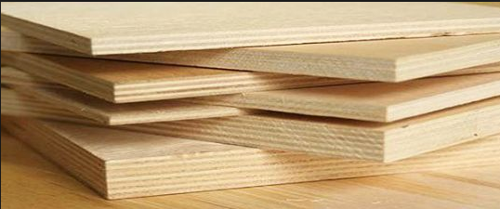
INTRODUCCIÓN
FABRICACIÓN DE TABLEROS

Slide 6
INTRODUCCIÓN
ANTECEDENTES
En la búsqueda de aprovechar las características físicas y mecánicas que posee la madera laminada contrachapada y por ser un producto ecológico; se planea investigar y diseñar un nuevo tipo de estructura.
OBJETIVO GENERAL
Estudio de elementos estructurales (vigas y columnas) tipo I con madera laminada contrachapada.
OBJETIVO ESPECÍFICO
Determinar los esfuerzos de trabajo de un elemento estructural tipo I con madera laminada contrachapada, sometida a flexión y a compresión
JUSTIFICACIÓN E IMPORTANCIA
Diseño de elementos estructurales tipo I en madera laminada contrachapada que puedan ser utilizados en construcciones económicas como : viviendas, galpones, escuelas, etc., que sean seguras, resistentes y que cumplan las normas vigentes en el país.

Slide 7
CAPÍTULO 2 ANÁLISIS DE VIGAS TIPO I CON MADERA LAMINADA CONTRACHAPADA

Slide 8
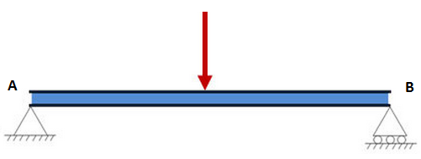
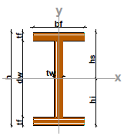
ELEMENTOS SOMETIDOS A FLEXIÓN
VIGA
PROPIEDADES DE LA SECCIÓN
INERCIA $I_{X}=\frac{b_{f}.h^{3}}{12}−\frac{\left(b_{f}×d_{w}\right)−\left(t_{w}×d_{w}\right)}{12}$
MÓDULO $Wx=\frac{I_{x}}{ȳ}$
RADIO DE GIRO $r=\sqrt{\frac{I_{x}}{A}}$
Módulo de Elasticidad: E mín =50675kg/cm² E prom=63319kg/cm²

Slide 9
EFECTOS MÁXIMOS
PESO PROPIO + PESO MUERTO (Wd)
SOBRECARGA (Wl)
CARGA TOTAL (Wd+Wl)
MOMENTO MÁXIMO $M=\frac{P×L}{4}$
CORTANTE $V=\frac{w×L}{2}$

Slide 10
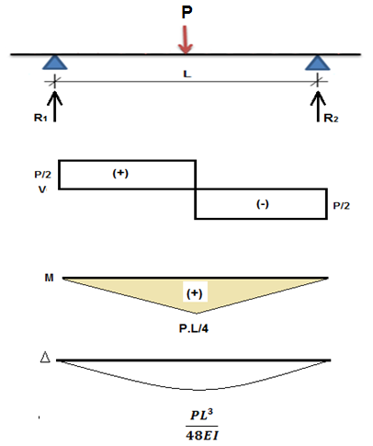
DIAGRAMAS

Slide 11
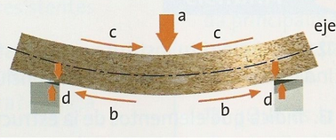
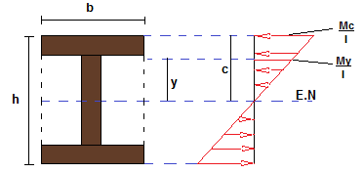
DISEÑO VIGA SIMPLEMENTE APOYADA
FLEXIÓN
ESFUERZOS NORMALES
DEFORMACIONES
MÓDULO DE ELASTICIDAD

Slide 12
REQUISITOS DE RESISTENCIA PARA FLEXIÓN (Manual de Diseño para maderas del Grupo Andino)
CONDICIÓN DE RESISTENCIA
$σ_{m}<f_{m}$
$$Esfuerzo Admisible=\frac{F.C. ×F.T.}{F.S. ×F.D.C.}×Esfuerzo último$$
F.C. Factor de reducción por calidad
F.T. Factor de reducción de tamaño
F.C. Factor de servicio y seguridad
F.C. Factor de duración de carga

Slide 13
. Factores de Reducción Considerados . Esfuerzos Últimos . Factores de Reducción Considerados
 | Flexión | Compresión Paralela | Corte Paralelo | Compresión Perpendicular
F.C. | 0,80 | ´----- | ´----- | ´-----
F.T. | 0,90 | ´----- | ´----- | ´-----
F.S. | 2,00 | 1,60 | 4,00* | 1,60
F.D.C. | 1,15 | 1,25 | ´----- | ´-----
* Incluye factor por concentración de esfuerzos =2
Esfuerzos | Flexión paralela | Flexión perpendicular | Tracción paralela | Compresión paralela | Compresión perpendicular | Corte
 | Kg/cm² | Kg/cm² | Kg/cm² | Kg/cm² | Kg/cm² | Kg/cm²
Fabricante | 441 | 470 | 220 | 167 | 197 | -
Ensayo | 349 | 376 | - | 162 | 71 | 27
Madera tipo C | 319 | 319 | - | 160 | 24 | 16
 | Flexión | Compresión Paralela | Corte Paralelo | Compresión Perpendicular | Tracción Paralela
 | fm | fc | fv | fc┴ | ft
Tablero Contrachapado | 138 | 84 | 13,5 | 123 | 75
Madera tipo C | 100 | 80 | 8 | 15 | 75

Slide 14
REQUISITOS DE RESISTENCIA PARA FLEXIÓN (Manual de Diseño para maderas del Grupo Andino
CONDICIÓN DE RIGIDEZ
- Deflexiones máximas admisibles
$Δadm < Δmáx$
Carga actuante | (a) con cielo raso de yeso | (b) sin cielo raso de yeso
Cargas permanentes + sobrecargas | L/300 | L/250
Sobrecarga | L/350 | L/350

Slide 15
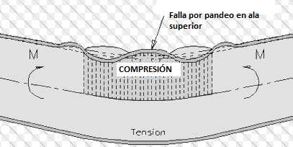
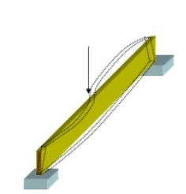
REQUISITOS DE RESISTENCIA PARA FLEXIÓN (Manual de Diseño para maderas del Grupo Andino
CONDICIÓN DE ESTABILIDAD
- Pandeo Local - Pandeo Lateral
- Soporte Lateral

Slide 16
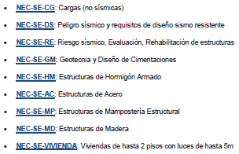
ELABORACIÓN DE LAS VIGAS DE ENSAYO (Manual de Diseño para maderas del Grupo Andino
NORMATIVA
MANUAL DE DISEÑO PARA MADERAS DEL GRUPO ANDINO
NORMA ECUATORIANA DE LA CONSTRUCCIÓN – NEC
ASTM D 143

Slide 17
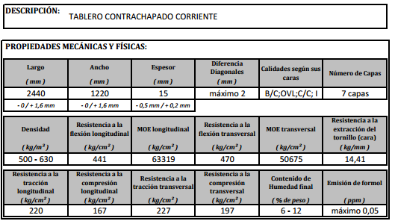
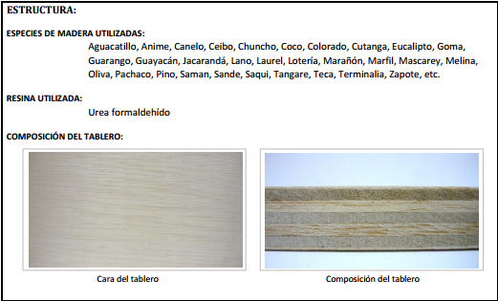
ESPECIFICACIONES TÉCNICAS DE LA MADERA LAMINADA CONTRACHAPADA SELECCIONADA
Propiedades mecánicas
Estructura del tablero

Slide 18
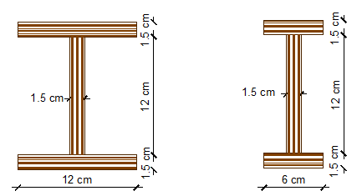
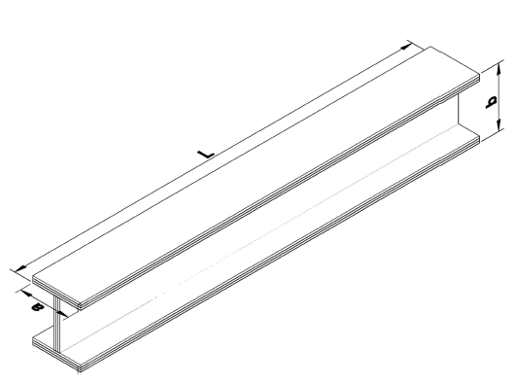
DIMENSIONES
Secciones
Longitud ASTM D143
$$6d≤L≤12d$$
$90cm≤122cm≤180cm$ CUMPLE

Slide 19
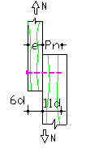
UNIONES
Las uniones de las alas, alma y refuerzos (rigidizadores) se realizaron con cola blanca, clavos (cilíndricos de caña lisa) galvanizados de 2 pulgadas y tornillos galvanizados (autoroscantes de rosca cortante) colepato de 8x1 ½ pulgadas.
$Espesor mínimo del elmento que contiene la cabeza del clavo>6d$

Slide 20
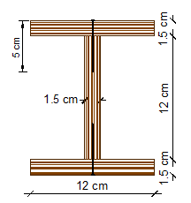
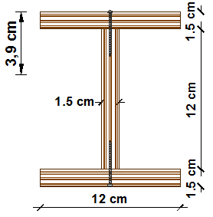
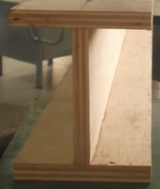
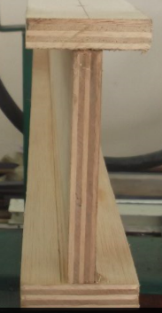
UNIONES
CLAVO
TORNILLO
Pn $≥6d nominal$
$15mm>14,4mm$
$$Pn \left(Penetración a corte y extracción \right)>11d$$
$$35mm>26,4$$

Slide 21
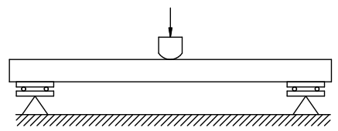
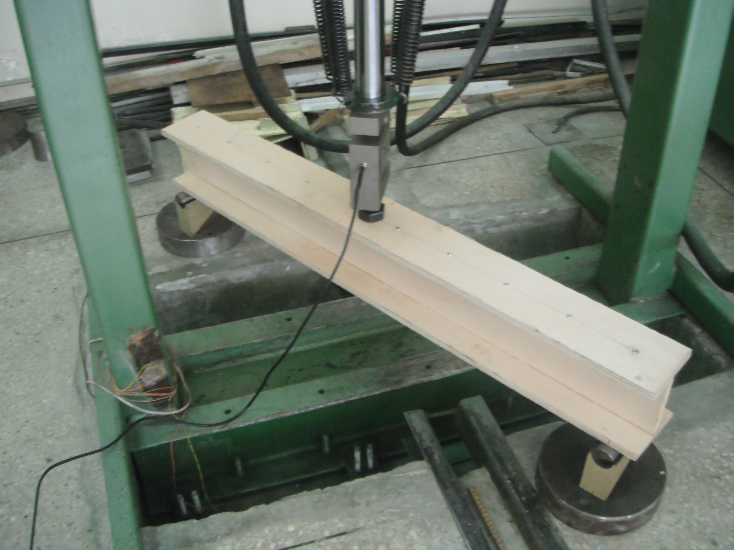
MODELO DE ENSAYO
Dispositivo de apoyo y carga ASTM D143
Ensayo Viga tipo I (12cm x 15cm x1.5cm)

Slide 22
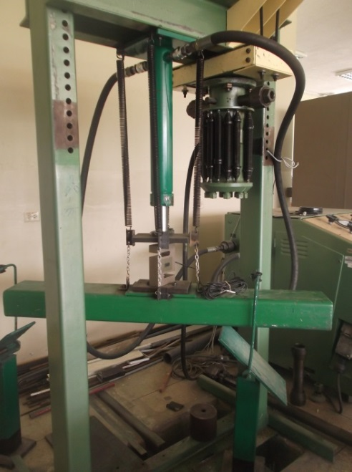
EQUIPO DE ENSAYO
Prensa hidráulica y aparatos de soporte

Slide 23
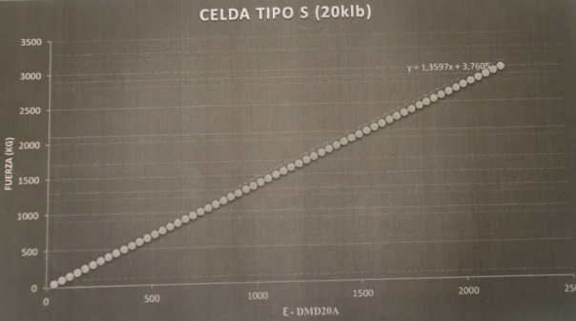
APARATOS DE MEDICIÓN
Medidor de Carga Directa
Celda de carga
$Y=1,3597x+3,7605$
Deformímetro
Tabla de transformación Celda Tipo S (20klb)

Slide 24
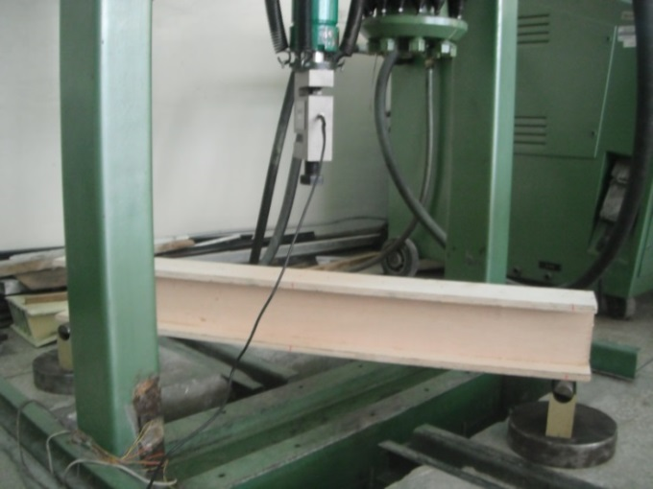
Viga Tipo I Cl 122cm (12cmx15cmx1,5cm)

Slide 25
P=939 kg σ=105,85 kg/cm² δ=2,9mm
Viga Tipo I Cl 122cm (12cmx15cmx1,5cm)

Slide 26
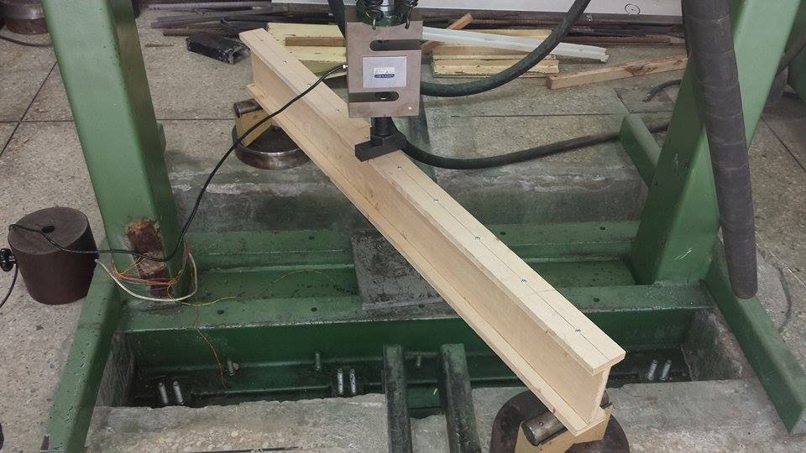
Viga Tipo I Cl 122cm (6cmx15cmx1,5cm)

Slide 27
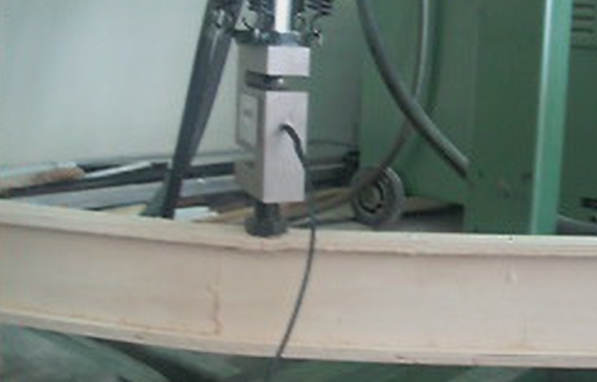
P=1230 kg σ=248,48 kg/cm² δ=6,8mm
Viga Tipo I Cl 122cm (6cmx15cmx1,5cm)

Slide 28
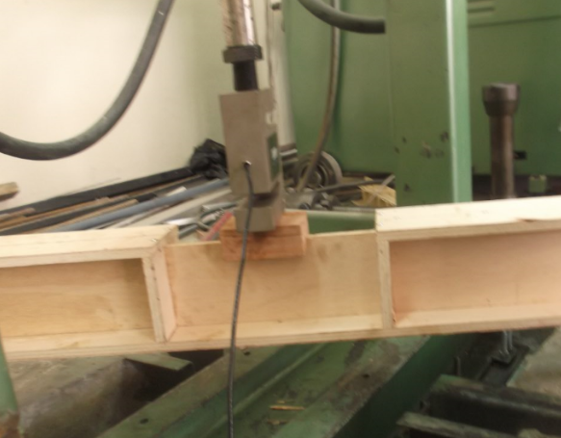
Viga Tipo I 122cm (Ala y Alma)

Slide 29
Viga Tipo I 122cm (12cmx15cmx1,5cm)
P=942 kg σ=172,85 kg/cm²

Slide 30
Viga Tipo I Cl r 122cm(12cmx15cmx1,5cm)

Slide 31
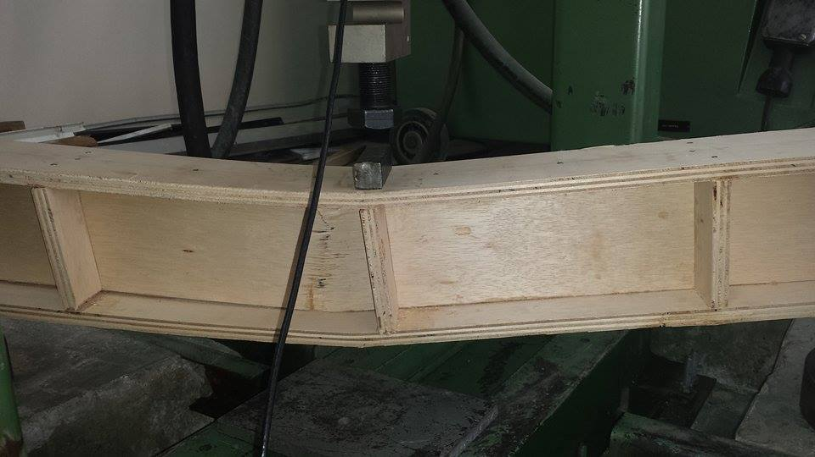
Viga Tipo I Cl r 122cm (12cmx15cmx1,5cm)
P=1196 kg σ=134,81 kg/cm² δ=3,7mm

Slide 32
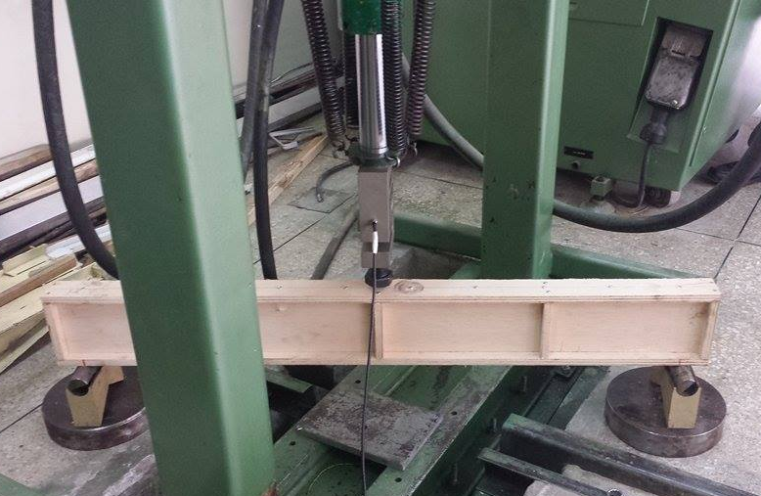
Viga Tipo I Cl r 122cm (6cmx15cmx1,5cm)

Slide 33
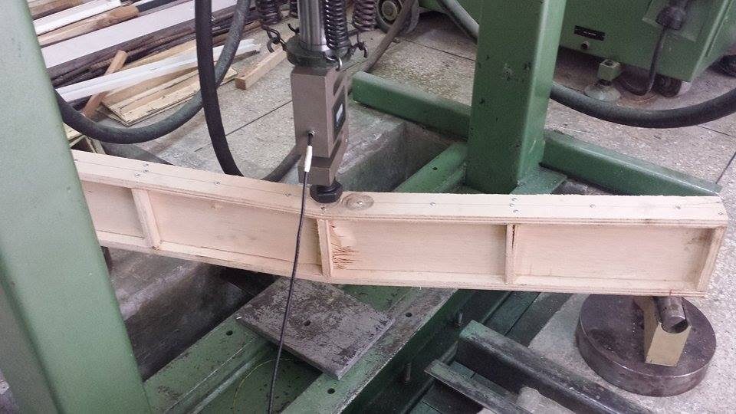
Viga Tipo I Cl 122cm(12cmx15cmx1,5cm)
P=1650 kg σ=333,33 kg/cm²

Slide 34
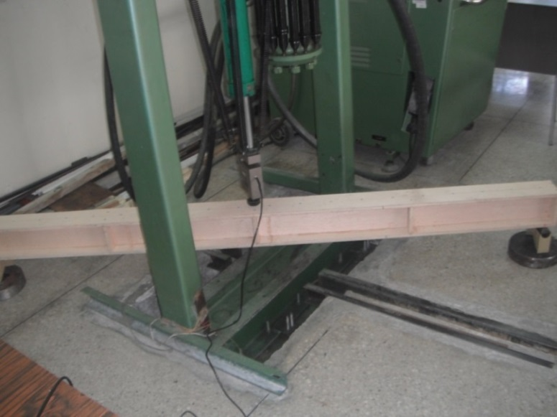
Viga Tipo I Cl r 244cm (12cmx15cmx1,5cm)

Slide 35
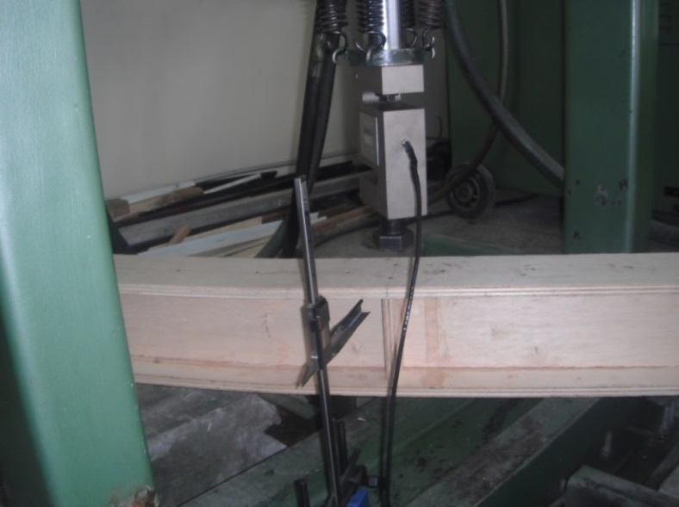
Viga Tipo I Cl r 244cm(12cmx15cmx1,5cm)
P=902 kg σ=212,43 kg/cm² δ=2,55cm

Slide 36
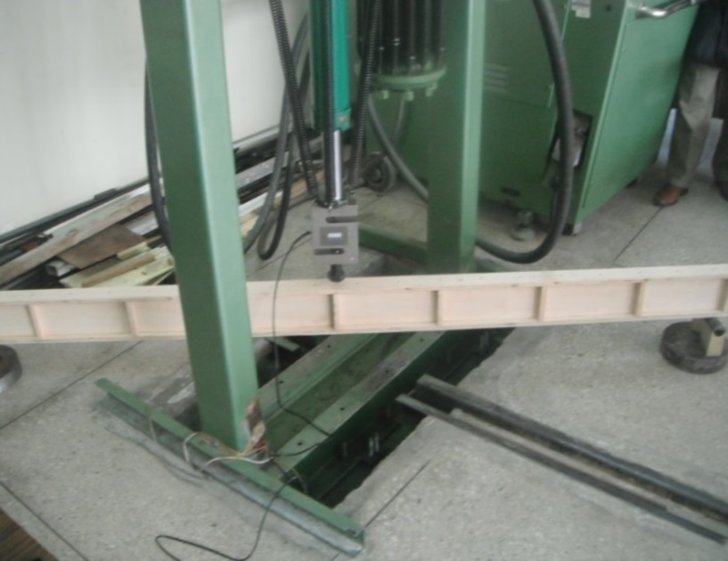
Viga Tipo I Cl r 244cm(12cmx15cmx1,5cm)

Slide 37
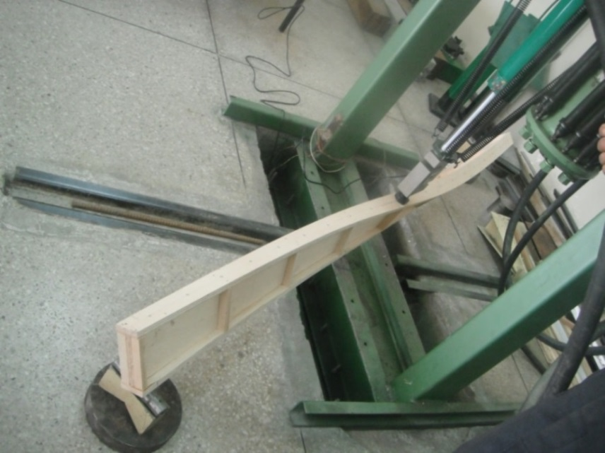
Viga Tipo I Cl 244cm (12cmx15cmx1,5cm)
P=640,10 kg σ=370,17 kg/cm² δ=3,24mm

Slide 38
RESULTADOS ENSAYO VIGAS
PROBETA |  | DIMENSIONES |  |  |  |  |  | ÁREA | CARGA | Ϭ | δ med | δ cal
VIGA I |  | a | b | tf | tw | L | L/4 | A | P
No. | Detalle | cm |  |  |  |  |  | cm² | Kg | (kg/cm2) | cm | cm
1 | Clavada | 12 | 15 | 1,5 | 1,5 | 122 |  | 54 | 939 | 105,85 |  | 0,29
2 | Atornillada | 12 | 15 | 1,5 | 1,5 | 122 |  | 54 | 1003 | 113,06 |  | 0,31
3 | Clavada | 6 | 15 | 1,5 | 1,5 | 122 |  | 36 | 1230 | 248,48 |  | 0,68
4 | Atornillada | 6 | 15 | 1,5 | 1,5 | 122 |  | 36 | 1300 | 262,63 |  | 0,72
5 | ala y alma | 12 | 15 | 1,5 | 1,5 | 122 |  | 36 | 942 | 172,85 |  | 0,86
6 | Clavada | 12 | 15 | 1,5 | 1,5 | 122 | r | 54 | 1196,00 | 134,81 |  | 0,37
7 | Atornillada | 12 | 15 | 1,5 | 1,5 | 122 | r | 54 | 1393,00 | 157,02 |  | 0,43
8 | Clavada | 6 | 15 | 1,5 | 1,5 | 122 | r | 36 | 1650,00 | 333,33 |  | 0,92
9 | Atornillada | 6 | 15 | 1,5 | 1,5 | 122 | r | 36 | 1804,00 | 364,44 |  | 1,00
10 | Clavada | 12 | 15 | 1,5 | 1,5 | 244 | r | 54 | 902,00 | 212,43 | 2,1 | 2,55
11 | Atornillada | 12 | 15 | 1,5 | 1,5 | 244 | r | 54 | 1100,00 | 259,06 | 3,0 | 3,11
12 | Clavada | 6 | 15 | 1,5 | 1,5 | 244 | r | 36 | 640,10 | 270,17 | 3,4 | 3,24
13 | Atornillada | 6 | 15 | 1,5 | 1,5 | 244 | r | 36 | 776,07 | 327,56 | 3,9 | 3,93

Slide 39
RESULTADOS Y CONCLUSIONES
Esfuerzos
Estabilidad
Verificación de Pandeo Local (sección compacta):
Para el alma
Se relacionó el espesor del ala con el espesor del alma para cubrir el cortante:
$$t_{w}≥t_{f }$$
$t_{w}$ mín.= 15mm
Para las alas
La relación ancho/espesor del ala o patín a compresión debe ser:
$\frac{b_{f}}{{2t}_{f}}≤3$
Si se considera rigidizadores laterales la relación ancho/espesor del ala puede ser:
$\frac{b_{f}}{{2t}_{f}}≤4$

Slide 40
RESULTADOS Y CONCLUSIONES
Verificación de Pandeo Lateral (sección lateralmente soportada)
$r_{ala}≤2,6$
$r_{ala}=\sqrt{\frac{I}{A}}$
Rigidizadores
Al colocar rigidizadores laterales se observó un incremento en su capacidad de alrededor del 20%.
Longitud de rigidizadores y/o apoyos laterales
Las longitudes a las que se colocan los rigidizadores y/o apoyos laterales se las obtuvo mediante el análisis del radio de giro del ala de la sección transversal de la viga tipo I.
$l_{p}=35×r_{ala}$

Slide 41
AYUDAS DE DISEÑO
Condiciones constructivas:
Las alas deben conectarse en forma continua al alma
La viga debe ser pegada, clavada y simplemente apoyada
Condiciones de resistencia:
Los esfuerzos calculados tanto a flexión como a corte no pueden ser mayores a los esfuerzos admisibles.
Condiciones de estabilidad:
Se debe verificar si la sección es compacta y lateralmente soportada para descartar un fallo por pandeo local y lateral respectivamente.
Incremento de capacidad a flexión:
Si se desea incrementar la capacidad a flexión de las vigas se debe colocar rigidizadores y/o apoyos laterales, según las expresiones de longitud $l_{p}$ y $l_{p1}$ analizadas.

Slide 42
CAPÍTULO 3 ANÁLISIS DE COLUMNAS TIPO I CON MADERA LAMINADA CONTRACHAPADA

Slide 43
ELEMENTOS SOMETIDOS A FLEXIÓN
COLUMNA
PROPIEDADES DE LA SECCIÓN
INERCIA $I_{X}=\frac{b_{f}.h^{3}}{12}−\frac{\left(b_{f}×d_{w}\right)−\left(t_{w}×d_{w}\right)}{12}$
MÓDULO $Wx=\frac{I_{x}}{ȳ}$
RADIO DE GIRO $r=\sqrt{\frac{I_{x}}{A}}$
Módulo de Elasticidad: E mín =50675kg/cm²

Slide 44
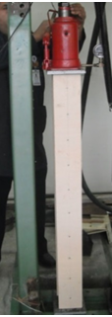
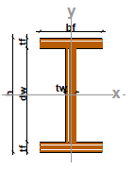
COMPRESIÓN AXIAL
$$σ=\frac{P}{A}$$

Slide 45
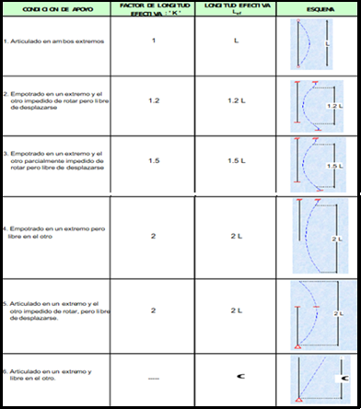
LONGITUD EFECTIVA
$$L_{ef}=L×k$$

Slide 46
Esbeltez Valor de Ck $$Fa=\frac{Fcr}{F.S.}=\frac{Fcr}{2,5}=\frac{\frac{π^{2}×E}{{\left(\frac{K×L}{r}\right)}^{2}}}{2,5}=\frac{π^{2}×E}{2,5×{\left(\frac{K×L}{r}\right)}^{2}}$$ $Fa=\frac{π^{2}×E}{2,5×λ^{2}}$ $$Pa=Fa×A=\frac{π^{2}×E}{2,5×λ^{2}}×A=\frac{0,4×π^{2}×E}{λ^{2}}×A$$ $P_{a}=3,9478×\frac{E×A}{λ^{2}}$ $$P_{a}=\frac{\sqrt{12}}{3,9478}×\frac{E×A}{λ^{2}}=0,8775×\frac{E×A}{λ^{2}}$$
$λ=\frac{L_{ef}}{r} ; r=\sqrt{\frac{I}{A}}$ ; $λ=\frac{k×L}{r}$
$$Pa=\frac{π^{2}×E}{2,5×λ^{2}}×A=\frac{2}{3}×A×fc$$
$$3,9478×\frac{E}{{C_{k}}^{2}}=\frac{2}{3}×fc$$
$$C_{k}=\sqrt{\frac{3,9478×E}{\frac{2}{3}×fc}} \\ C_{k}=2,433×\sqrt{\frac{E}{f_{c}}}$$
$C_{k}=\frac{\sqrt{12}}{2,433}×\sqrt{\frac{E}{f_{c}}}$=1,4238$×\sqrt{\frac{E}{f_{c}}}$

Slide 47
CLASIFICACIÓN DE LAS COLUMNAS CK
COLUMNAS CORTAS $λ≤19$
COLUMNAS INTERMEDIAS $19<λ<C_{k}$
COLUMNAS LARGAS $C_{k}<λ≤95$
$N_{adm}=f_{c╨}×A$
$N_{adm}=f_{c╨}×A×\left[1−\frac{1}{3}×{\left(\frac{λ}{C_{k}}\right)}^{4}\right]$
${ N}_{adm}=0,8775×\frac{E×A}{λ^{2}}$

Slide 48
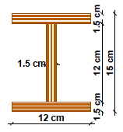
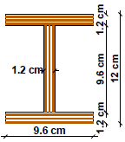
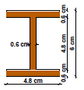
ELABORACIÓN DE PROBETAS
Normativa
ASTM 198 y ASTM 143-94
Especificaciones Técnicas
Selección del Material
Dimensiones
Longitudes 1,22m y 1,42m
Uniones
Espesores y penetración mínima en uniones clavadas y atornilladas

Slide 49
EQUIPOS
Máquina de ensayo - Prensa Hidráulica con capacidad de 10 toneladas.
Aparatos de soporte – platos de apoyo o reacciones
Celda de Carga máxima 10 toneladas
Aparato medidor de la deflexión (DIGITALER DEHNUNGSMESSER DMD 20 A)
Gato Hidráulico de 10 toneladas de capacidad

Slide 50
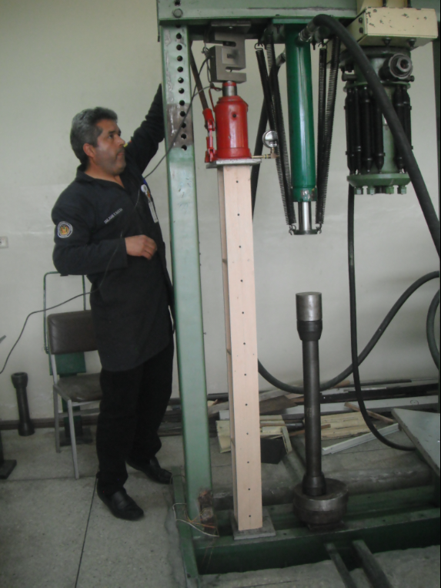
ENSAYO

Slide 51
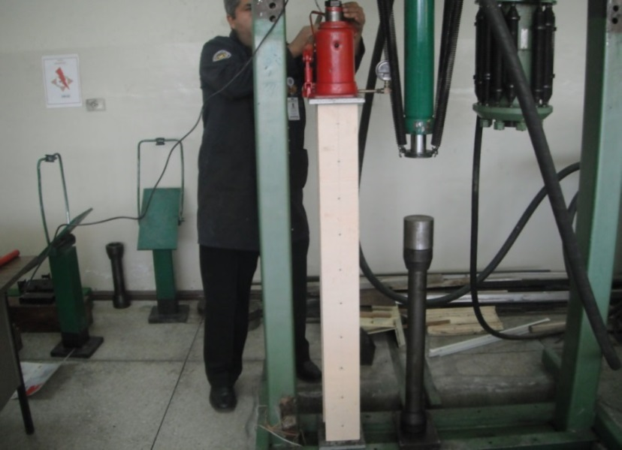
Columna tipo I Cl No.1-12x15x122 [cm] de madera laminar contrachapada de 15mm

Slide 52
Falla en Columna Tipo I Cl No.1-12x15x122 [cm] de madera laminar contrachapada de 15mm
PANDEO
APLASTAMIENTO Y ROTURA DEL ALA Y ALMA

Slide 53
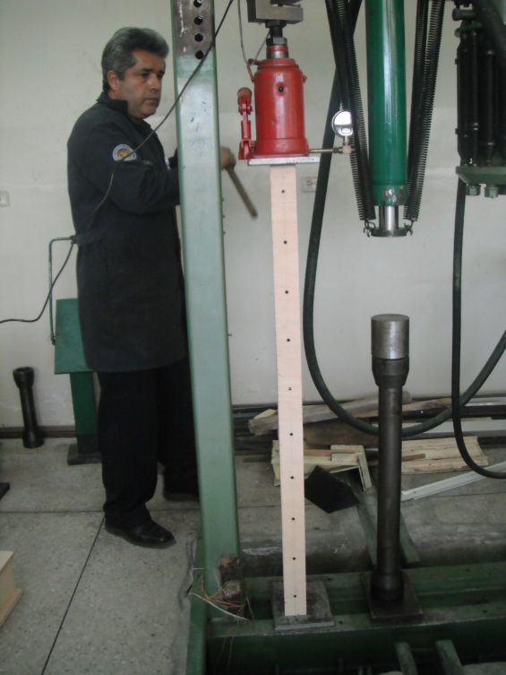
Columna tipo I Ca No.6-6x15x122 [cm] de madera laminar contrachapada de 15mm

Slide 54
Falla columna tipo I Ca No.3-6x15x122 [cm] de madera laminar contrachapada de 15mm
PANDEO EN EL SENTIDO DE LA MENOR INERCIA

Slide 55
Columna tipo I Ca No. 10 – 9.6x9.6x122 [cm] de madera laminar contrachapada de 12mm

Slide 56
Falla Columna tipo I Ca No. 10 – 9.6x9.6x122 [cm] de madera laminar contrachapada de 12mm (Pandeo y torsión)
PANDEO Y TORSIÓN

Slide 57
Columna tipo I Cl No.13- 4.8x6x122 [cm] de madera laminar contrachapada de 6mm

Slide 58
Falla Columna tipo I Cl No.13- 4.8x6x122 [ cm] de madera laminar contrachapada de 6mm (Pandeo en dirección de la menor Inercia)
PANDEO EN EL SENTIDO DE LA MENOR INERCIA

Slide 59
Columna tipo I No.3- 12x15x122 [cm] con rigidizadores de madera laminar contrachapada de 15mm

Slide 60
Columna tipo I No.3 -12x15x122 [cm] con rigidizadores de madera laminar contrachapada de 15mm
APLASTAMIENTO

Slide 61
Columna tipo I Cl No.7- 6x15x122 [cm] con rigidizadores de madera laminar contrachapada de 15mm

Slide 62
Falla Columna tipo I Cl No.7- 6x15x122 [cm] con rigidizadores de madera laminar contrachapada de 15mm (Pandeo en sentido de la menor Inercia)
PANDEO EN SENTIDO DE LA MENOR INERCIA

Slide 63
Columna tipo I No. 11 – 9.6x12x122 [cm] de madera laminar contrachapada de 12mm

Slide 64
Falla Columna tipo I Cl No. 11 – 9.6x12x122 [cm] con rigidizadores de madera laminar contrachapada de 12mm (Pandeo y torsión)
PANDEO Y TORSIÓN

Slide 65
Columna tipo I Ca No.14 – 12x15x142 [cm] de madera laminar contrachapada de 15mm

Slide 66
Columna tipo I Ca No.14 – 12x15x142 [cm] de madera laminar contrachapada de 15mm (Aplastamiento, pandeo)
APLASTAMIENTO Y PANDEO

Slide 67
Columna tipo I No.23- 9.6x12x142 [cm] de madera laminar contrachapada de 12mm

Slide 68
Columna tipo I No23- 9,6x12x142 [cm] de madera laminar contrachapada de 12mm
APLASTAMIENTO

Slide 69
Falla Columna tipo I Cl No. 26 – 4.8x6x142 [cm] de madera laminar contrachapada de 6mm (Pandeo en el sentido de la menor Inercia)
PANDEO EN EL SENTIDO DE LA MENOR INERCIA

Slide 70
Columna tipo I Ca No. 17 – 12x15x142 [cm] con rigidizadores de madera laminar contrachapada de 15mm

Slide 71
Falla Columna tipo I Ca No. 17 – 12x15x142cm con rigidizadores de madera laminar contrachapada de 15mm
PANDEO EN EL SENTIDO DE LA MENOR INERCIA

Slide 72
Columna tipo I Ca No.6 -6x15x142 [cm] con rigidizadores de madera laminar contrachapada de 15mm

Slide 73
Falla Columna tipo I Ca No.6- 6x15x142cm con rigidizadores de madera laminar contrachapada de 15mm
PANDEO EN EL SENTIDO DE LA MENOR INERCIA

Slide 74
Columna tipo I Ca No.9.6x12x142 [cm] con rigidizadores de madera laminar contrachapada de 12mm

Slide 75
Falla Columna tipo I Ca No.9.6x12x142 [cm] con rigidizadores de madera laminar contrachapada de 12mm
PANDEO EN EL SENTIDO DE LA MENOR INERCIA

Slide 76
RESULTADOS
COL. |  |  | A | Le | P máx | λ | T.C | P. Adm | Ϭ | TIPO DE FALLA
No. |  |  | cm² | cm | kg | ----- | ----- | kg | kg/cm²
1 | Cl |  | 54 | 122 | 9522 | 28 | I | 3870 | 176 | aplastamiento
2 | Ca |  | 54 | 122 | 9930 | 28 | I | 3870 | 184 | aplastamiento y pandeo menor
3 | Cl | r | 54 | 122 | 10206 | 28 | I | 3870 | 189 | aplastamiento
4 | Ca | r | 54 | 122 | 10884 | 28 | I | 3870 | 202 | aplastamiento (rotura de las alas)
5 | Cl |  | 36 | 122 | 4083 | 55 | L | 534 | 113 | pandeo
6 | Ca |  | 36 | 122 | 4355 | 55 | L | 534 | 121 | pandeo
7 | Cl | r | 36 | 122 | 4491 | 55 | L | 534 | 125 | pandeo
8 | Ca | r | 36 | 122 | 4844 | 55 | L | 534 | 135 | pandeo
10 | Ca |  | 35 | 122 | 6911 | 35 | L | 1227 | 200 | aplastamiento, pandeo
11 | Cl | r | 35 | 122 | 7210 | 35 | L | 1227 | 209 | pandeo y aplastamiento
12 | Ca | r | 35 | 122 | 7618 | 35 | L | 1227 | 220 | pandeo, falla en las alas superior e inferior
13 | Cl |  | 9 | 122 | 395 | 71 | L | 77 | 46 | pandeo muy visible
14 | Cl |  | 54 | 142 | 8203 | 33 | I | 3336 | 152 | Aplastamiento y pandeo
15 | Ca |  | 54 | 142 | 8638 | 33 | I | 3336 | 160 | aplastamiento
16 | Cl | r | 54 | 142 | 9386 | 33 | I | 3336 | 174 | aplastamiento
17 | Ca | r | 54 | 142 | 9658 | 33 | I | 3336 | 179 | aplastamiento
18 | Cl |  | 36 | 142 | 3702 | 64 | L | 394 | 103 | pandeo
19 | Ca |  | 36 | 142 | 3893 | 64 | L | 394 | 108 | pandeo
20 | Cl | r | 36 | 142 | 3960 | 64 | L | 394 | 110 | pandeo
21 | Ca | r | 36 | 142 | 4219 | 64 | L | 394 | 117 | pandeo
22 | Cl |  | 35 | 142 | 6122 | 41 | L | 905 | 177 | aplastamiento y pandeo
23 | Ca |  | 35 | 142 | 6272 | 41 | L | 905 | 181 | aplastamiento y pandeo
24 | Cl | r | 35 | 142 | 6544 | 41 | L | 905 | 189 | aplastamiento, pandeo y rotura del ala bajo el ref.
25 | Ca | r | 35 | 142 | 6802 | 41 | L | 905 | 197 | aplastamiento rotura del alma y pandeo
26 | Cl |  | 9 | 142 | 289 | 82 | L | 57 | 33 | pandeo

Slide 77
RESULTADOS Y CONCLUSIONES
Esfuerzos Últimos y Esbeltez
Columna I No. 1- 6 (Ver Tabla 16)
Realizando una comparación de los esfuerzos últimos entre las columnas Cl (columna clavada) y columna Ca (columna atornillada), no existe una diferencia importante de esfuerzos.
Se observa un incremento del 10% en el esfuerzo al colocar rigidizadores laterales en las columnas (Columnas No. 3 y 4).
La máxima carga última fue obtenida en las columnas intermedias (I) de 1,22m y de área igual a 54cm², carga que bordea los 10000kg (10 toneladas).
Al mantener la longitud de 1,22 m y disminuir su sección de 54cm² a 36 cm², se observa una importante disminución de los esfuerzos aproximadamente del 36% y además las columnas pasan de intermedias a largas respectivamente.

Slide 78
RESULTADOS Y CONCLUSIONES
Columnas tipo I No. 1-2 y No. 14-15 (Ver Tabla 16)
Al mantener la sección e incrementar en 20 cm la longitud en las columnas los esfuerzos disminuyen en un 15% aproximadamente.
Tipo de falla
El tipo de falla en las columnas intermedias (T.C -I) fue por aplastamiento y un menor pandeo.
El tipo de falla en las columnas largas (T.C -L) fue por pandeo
Las columnas fallan en el sentido de su menor inercia.

Slide 79
CRITERIO DE DISEÑO DE COLUMNAS
Las alas deben conectarse en forma continua al alma.
2. Tanto las alas como el alma de la columna tipo I debe ser pegada y clavada
3. La inercia en el sentido X e Y deben ser casi iguales para obtener una fuerza admisible mayor.
$$I_{x}≈I_{y}$$
$$r_{x } ≈ r_{y}$$
4. Si colocamos rigidizadores laterales aumenta su capacidad (σ) y la longitud del rigidizador está en función de su radio de giro.
$$l_{rig}=18r_{ala}→σ sube 10\%$$

Slide 80
CRITERIO DE DISEÑO DE COLUMNAS
5. Si colocamos en la columna apoyo lateral su capacidad (σ) aumenta debido a que se acorta la longitud y la esbeltez entonces disminuye.
6. En lo que se refiere al límite entre columnas intermedias y largas y que está dado por la relación de esbeltez λ=$C_{k}$, el coeficiente como resultado del calculado es alto y no refleja la realidad de los resultados en la clasificación de las columnas; por lo que se tuvo que modificar la Ec. 31 afectándola con el valor de $\sqrt{12}$.
$C_{k}=1,4235×\sqrt{\frac{E}{f_{c}}}$ (Ec. 39)

Slide 81
CRITERIO DE DISEÑO DE COLUMNAS
7. Al reemplazar en la fórmula con los datos de la Inercia y esfuerzo admisible a compresión de la madera laminada contrachapada de 15mm de espesor, se obtuvo un valor aceptable de $C_{k}$.
8. La ecuación correspondiente a la determinación de la carga admisible en columnas largas de igual manera su coeficiente producto del cálculo es muy alto y no puede ser aplicado, por lo que se lo afectó por el valor de $\sqrt{12}$, que modificó dicha ecuación y dio como resultado un valor aceptable y aplicable en este caso.
$$N_{adm}=0,8775×\frac{E×A}{λ^{2}}$$
9. No se debe exceder su capacidad de resistencia a la compresión paralela.
$$σ_{diseño}<83,50 \frac{kg}{{cm}^{2}}$$
$$C_{k}=1,4235×\sqrt{\frac{50675\frac{kg}{{cm}^{2}}}{83,50\frac{kg}{{cm}^{2}}}}$$
$$C_{k}=35,07$$

Slide 82
CAPÍTULO 4 PROCEDIMIENTO DE CÁLCULO ESTRUCTURAL PARA EDIFICACIÓN DE DOS PISOS CON CUBIERTA LIGERA A DOS AGUAS

Slide 83
GEOMETRÍA DE LA EDIFICACIÓN

Slide 84
GEOMETRÍA DE LA EDIFICACIÓN

Slide 85
GEOMETRÍA DE CUBIERTA
DIMENSIONES
ELEMENTOS

Slide 86
PROCEDIMIENTO DE CÁLCULO PARA ELEMENTOS DE SECCIÓN TIPO I
FLEXIÓN
1) Definición de las bases de cálculo
Propiedades del material
Cargas a considerarse en el diseño
Deflexiones admisibles
Condiciones de apoyo, luz de cálculo así como espaciamiento
Esbeltez del elemento
2) Efectos máximos; máximo momento flector M y máxima fuerza cortante V.
3) Establecer los esfuerzos admisibles de flexión, corte y módulo de elasticidad.
4) Calcular el momento de inercia I

Slide 87
5) Calcular el módulo de la sección Z
6) Deflexiones
7) Verificación del diseño
Módulo de la sección
Deflexiones
Esfuerzo cortante
Longitud necesaria de apoyo
8) Verificación de Pandeo Local
9) Verificación de Sección Lateralmente Soportada

Slide 88
COMPRESIÓN AXIAL
1) Definición de las bases de cálculo
Grupo estructural de madera a utilizarse
Cargas a considerarse en el diseño
Condiciones de apoyo y factor de longitud efectiva.
2) Determinar efector máximos
3) Establecer los esfuerzos admisibles, módulo de elasticidad
4) Seleccionar una sección adecuada, extraer las propiedades geométricas de la sección elegida.
5) Calcular la esbeltez λ para cada dirección
6) Calcular la carga admisible.

Slide 89
FLEXO- COMPRESIÓN
Determinar la carga crítica de Euler
Calcular el factor de amplificación de momentos$k_{m}$
Verificar que la ecuación sea satisfecha
$$\frac{N}{N_{adm}}+\frac{k_{m}×\left|M\right|}{Z×f_{m}}<1$$

Slide 90
FLEXO- TRACCIÓN
Verificar que las siguientes ecuaciones sean satisfechas:
$$\frac{N}{A×f_{t}}+\frac{\left|M\right|}{Z×f_{m}}<1$$

Slide 91
CAPÍTULO 5 APLICACIÓN DE LOS PROCEDIMIENTOS DE CÁLCULO

Slide 92
DISEÑO VIGUETAS
Sección Vigueta tipo I
Distribución de Viguetas, Vigas (V-1, V-2) y Columnas (C1, C2, C3)

Slide 93
CARGAS
Propiedades del material
Módulo de Elasticidad E 50675 kg/cm²
Peso específico de la madera laminada contrachapada 550 kg/cm³
Luz 4,00m
Espaciamiento entre viguetas 0,48m
Cargas
Acabados (vinil 2m x 20m x 2mm) 3,40 kg/m²
Tablero contrachapado de 15mm 8,25 kg/m²
Instalaciones 3,00 kg/m²
Suma: 14,65 kg/m²
Peso propio vigueta 3,01 kg/m
Carga Viva (Residencias) 200,00 kg/m²
Carga viva repartida 96,00 kg/m
$$Wl=200\frac{kg}{m^{2}}×0,48 m=96\frac{kg}{m}$$
Carga muerta repartida 10,04 kg/m
$$Wd=14,65\frac{kg}{m^{2}}×0,48 m +3,01\frac{kg}{m}=10,04 \frac{kg}{m}$$
Carga Total W= (Wl + Wd) 106,04 kg/m

Slide 94
DISEÑO VIGA V2

Slide 95
CARGAS
PROPIEDADES DEL MATERIAL
Módulo de Elasticidad Emín 50675 kg/cm²
Peso específico de la madera laminada contrachapada 550 kg/cm³
Luz 4,00m
Ancho cooperante 4,00m
CARGAS
Acabados (Vinil 2m x 20m x 2mm) 3,40 kg/m²
Tablero contrachapado 8,25 kg/m²
Viguetas 6,27 kg/m²
Instalaciones 3,00 kg/m²
Suma: 20,92 kg/m²
Paredes (Tableros verticales) 70,00 kg/m²
Peso propio viga 9,90 kg/m
Carga Viva (Residencias) 200,00 kg/m²
Carga viva repartida 800,00 kg/m
$$Wl=200\frac{kg}{m^{2}}×4,0 m=800\frac{kg}{m}$$
Carga muerta repartida 125,38 kg/m
$$Wd=20,92\frac{kg}{m^{2}}×4,0 m +70\frac{kg}{m}+9,90\frac{kg}{m}=163,59\frac{kg}{m}$$
Carga Total W= (Wl+Wd)=963,59kg/m

Slide 96
DISEÑO COLUMNA C3 TIPO I
Sección Columna C3 tipo I
Áreas cooperantes para columnas tipo I de madera laminada contrachapada

Slide 97
CARGAS
PROPIEDADES DEL MATERIAL
Módulo de Elasticidad Emín 50675 kg/cm²
Peso específico de la madera laminada contrachapada 550 kg/cm³
Luz 4,00m
Ancho cooperante 4,00m
CARGAS
Acabados (Vinil 2m x 20m x 2mm) 3,40 kg/m²
Tablero contrachapado 8,25 kg/m²
Viguetas 6,27 kg/m²
Instalaciones 3,00 kg/m²
Suma: 20,92 kg/m²
Paredes (Tableros verticales) 70,00 kg/m²
Peso propio viga 9,90 kg/m
Carga Viva (Residencias) 200,00 kg/m²
Carga viva repartida 800,00 kg/m
$$Wl=200\frac{kg}{m^{2}}×4,0 m=800\frac{kg}{m}$$
Carga muerta repartida 125,38 kg/m
$$Wd=20,92\frac{kg}{m^{2}}×4,0 m +70\frac{kg}{m}+9,90\frac{kg}{m}=163,59\frac{kg}{m}$$
Carga Total W= (Wl+Wd)=963,59kg/m

Slide 98
DISEÑO CUBIERTA
ELEMENTO A
ELEMENTO
C
Sección Columna C3 tipo I
ELEMENTO B

Slide 99
CARGAS
Emín = 50675 kg/cm²
fc = 83,50 kg/cm²
Ck = 35,07
Cargas
Lámina impermeabilizante (Chova) 8,00 kg/m²
Tablero contrachapado de 15mm 8,25 kg/m²
Correas, cambios y otros elementos 5,00 kg/m²
Instalaciones 3,00 kg/m²
Total por cobertura 24,25 kg/m²
$Carga Proyectada=\frac{24,30}{cos\left(11,31°\right)}$= 24,73 kg/m²
Peso propio de la armadura 7,96 kg/m²
$$Pp=\frac{ΣC_{L}×Peso de una barra(Área de la Sección ×Peso Específico)}{Espaciamiento armadura}$$
$$Pp=\frac{2,12×0,0273m^{2}×550\frac{kg}{m^{3}}}{4m}=7,96\frac{kg}{m^{2}}$$
Sobrecarga por cubierta 70,00 kg/m²
$$W_{p}=\left(24,73+7,96+70\right)\frac{kg}{m^{2}}×4m=410,75\frac{kg}{m}$$

Slide 100
FUERZA SÍSMICA Y DE VIENTO EDIFICACIÓN
Área para calcular la fuerza cortante viento actuante en muros
Área para calcular la fuerza cortante sísmica actuante en muros

Slide 101
CAPÍTULO 6 CONCLUSIONES Y RECOMENDACIONES

Slide 102
CONCLUSIONES Y RECOMENDACIONES
La fabricación de las vigas y columnas tipo I en madera laminada contrachapada no presentó complicaciones debido a que el tablero pudo ser trabajado con herramientas de carpintería y su conformación a través de pegado y clavado o atornillado produjo una buena fijación sin que se produzcan rajaduras.
Los resultados de los esfuerzos últimos obtenidos en los ensayos de vigas y columnas tipo I con madera laminada contrachapada fueron satisfactorios, ratificando el comportamiento eficiente del tablero contrachapado tanto en resistencia física y mecánica.
Al colocar rigidizadores en las vigas y columnas tipo I en madera laminada contrachapada se puedo observar un aumento en su capacidad de alrededor del 20% y 10% respectivamente.

Slide 103
CONCLUSIONES Y RECOMENDACIONES
El diseño de elementos estructurales en madera se lo hace por el Método de Esfuerzos Admisibles según la Norma Ecuatoriana de la Construcción (NEC_SE_MD), los mismos que reducen las resistencias; y, al contar con los esfuerzos últimos dados por el fabricante y mas no con los esfuerzos admisibles, se aplicó los factores de reducción dados por el Manual de Diseño para Maderas del Grupo Andino con los que se modificó los esfuerzos últimos y se obtuvo los esfuerzos admisibles de la madera laminada contrachapada.
A continuación se presenta la tabla de esfuerzos admisibles para la madera laminada contrachapada y para la madera tipo C, concluyéndose que la madera laminada contrachapada puede considerarse como una madera tipo C y por tanto las vigas y columnas tipo I en madera laminada contrachapada son válidas como elementos estructurales.

Slide 104
CONCLUSIONES Y RECOMENDACIONES
Tabla 2
Esfuerzos Admisibles (Modificación Resistencias Últimas Fabricante- kg/cm²)
 | Flexión | Compresión Paralela | Corte Paralelo | Compresión Perpendicular | Tracción Paralela
 | fm | fc | fv | fc┴ | ft
Tablero Contrachapado | 138 | 83,5 | 13,5 | 123 | 75
Madera tipo C | 100 | 80 | 8 | 15 | 75

Slide 105
RECOMENDACIONES
Es preciso que para la intervención de una edificación patrimonial se seleccione al personal adecuado, los mismos que deben tener conocimientos del proceso constructivo que se usaba para los elementos y material que lo conforman.
Se recomienda que para un mejor registro de la obra realizada, se haga una memora técnica donde conste de registro fotográfico, planos “as built”, informes de laboratorio y documentación pertinente a la obra. Esto ayudará a futuro para tener información detallada del método utilizado en la rehabilitación y la manera como se solucionó los problemas que se pudieron presentar. El libro de obra no es suficiente.
Se debería comprobar que después de haber sido rehabilitada una edificación. Se haya alcanzado los objetivos estructurales requeridos.

Slide 106
CONCLUSIONES Y RECOMENDACIONES
PARA VIGAS
Para la verificación de Pandeo Local y Lateral en las vigas tipo I en madera laminada contrachapada se obtuvo parámetros aplicables al caso, esto permitió determinar una sección compacta y lateralmente soportada en base a relaciones tanto del ala y alma; con lo cual se garantiza condiciones adecuadas de estabilidad.
Con el análisis tanto de resistencia como de rigidez de las vigas tipo I de madera laminada contrachapada se llegó al siguiente criterio de diseño a flexión:
1. Las alas deben conectarse en forma continua al alma
2. Las alas y alma de la viga tipo I deben ser pegadas y clavadas
3. La viga tipo I debe ser simplemente apoyada
4. Los esfuerzos resultantes debidos a la aplicación de las cargas de servicio deben ser menores a los esfuerzos admisibles para vigas tipo I.

Slide 107
CONCLUSIONES Y RECOMENDACIONES
5. Las deformaciones en las vigas producto de la aplicación de la cargas deben ser menores a las deflexiones máximas admisibles.
6. Se debe verificar si la sección elegida es compacta y lateralmente soportada
7. Si colocamos rigidizadores y/o apoyos laterales en la viga tipo I, deben colocarse a una cierta longitud (lp) que está en función del radio de giro del ala de la sección I.
Para apoyo lateral o rigidizador $l_{p}=35×r_{ala}$ Ver Ecuación 6
Para apoyo lateral y rigidizador $l_{p1}=18×r_{ala}$ Ver Ecuación 7

Slide 108
CONCLUSIONES Y RECOMENDACIONES
PARA COLUMNAS
Para las columnas tipo I en madera laminada contrachapada se constató en los ensayos de laboratorio (Compresión) que con una misma sección al incrementar la altura los esfuerzos disminuyen; al mantener la longitud y bajar la sección también se dio una disminución en los esfuerzos; por lo que se concluye que la relación de esbeltez es quien nos da parámetros muy importantes para el diseño.
Si colocamos en la columna apoyos laterales su capacidad (σ) aumenta debido a que se acorta la longitud y la esbeltez entonces disminuye.
Las columnas se clasifican en función de la esbeltez y en el Manual de Diseño para Maderas del Grupo Andino sus límites se refieren a secciones de madera sólida, por lo cual en base al análisis de resultados obtenidos de los ensayos, se determinó los límites para columnas tipo I en madera laminada contrachapada. A continuación se presenta el valor de Ck y con la que se obtiene la respectiva clasificación de columnas tipo I.
Ck =35,07

Slide 109
CONCLUSIONES Y RECOMENDACIONES
Columnas Cortas λ < 19,04
Columnas Intermedias 19,04 < λ < Ck $C_{k}=1,4235×\sqrt{\frac{E}{f_{c}}}$ Ver Ecuación 39
Columnas Largas Ck < λ < 95
No se debe utilizarse como columnas cuyo valor de esbeltez sea mayor a 95.
Para calcular los esfuerzos admisibles en columnas largas tipo I en madera laminada contrachapada se debe aplicar la ecuación modificada correspondiente a:
$N_{adm}=0,8775×\frac{E×A}{λ^{2}}$ Ver Ecuación 41

Slide 110
CONCLUSIONES Y RECOMENDACIONES
Con el análisis tanto de resistencia como de rigidez de las columnas tipo I de madera laminada contrachapada se llegó al siguiente criterio de diseño a compresión:
1. Las alas deben conectarse en forma continua al alma.
2. Tanto las alas como el alma de la columna tipo I deben ser pegadas y clavadas
3. La inercia en el sentido X e Y deben ser casi iguales para obtener una fuerza admisible mayor.
4. Si colocamos rigidizadores laterales se debe colocarlos a una cierta longitud $l_{rig}$ que está en función del radio de giro del ala de la sección I.
$$l_{rig}=18r_{ala}$$
5. Los esfuerzos resultantes deben ser menores a los esfuerzos admisibles
6. No se debe exceder la capacidad de resistencia a compresión paralela.
$σ_{diseño}<83,50 \frac{kg}{{cm}^{2}}$

Slide 111
ESTRUCTURA DE LA EDIFICACIÓN
IMAGEN EN 3D

Slide 112
CASA DE DOS PISOS EN MADERA LAMINADA CONTRACHAPADA
IMAGEN EN 3D

Slide 113
Gracias por su atención

